Slide 1
Sessie Brandveiligheid in jeugdwerkinfrastructuur
(voor gevorderden)
Klikken om tekst toe te voegen
Klikken om tekst toe te voegen

Slide 2

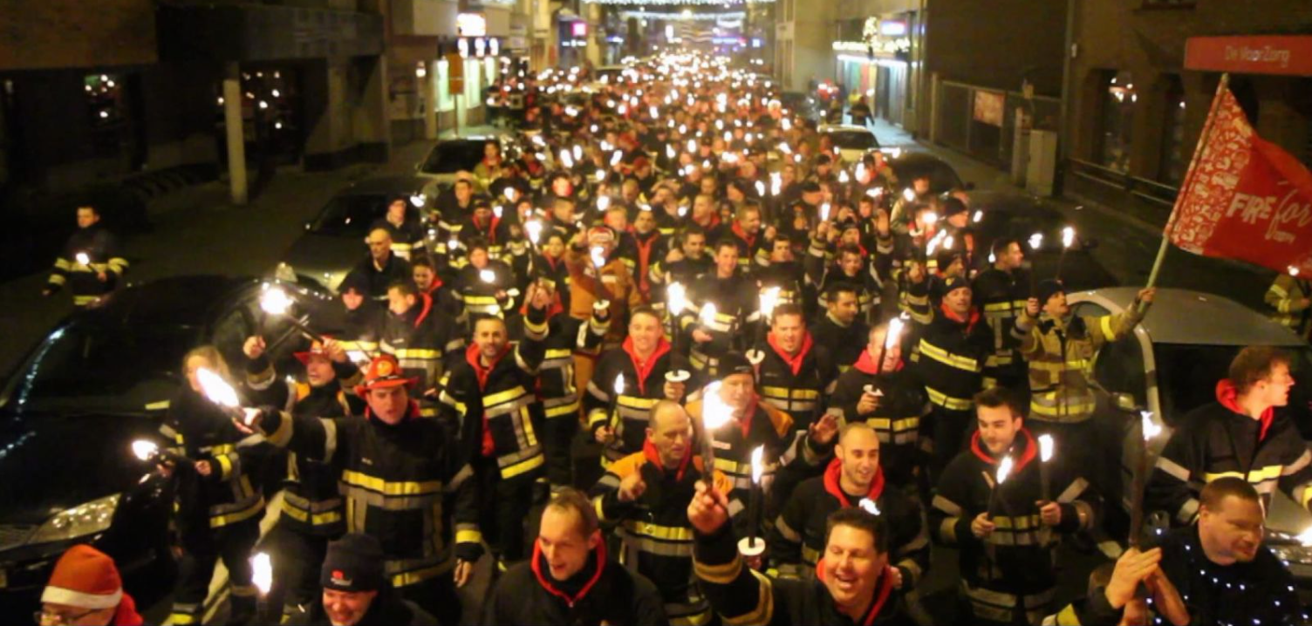
Wie zijn wij? - netwerkbrandweer

Slide 3

Wie zijn wij? – De Ambrassade

Slide 4

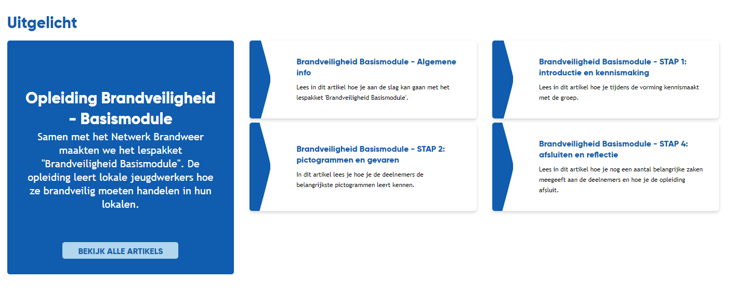
Wat vooraf ging

Slide 5


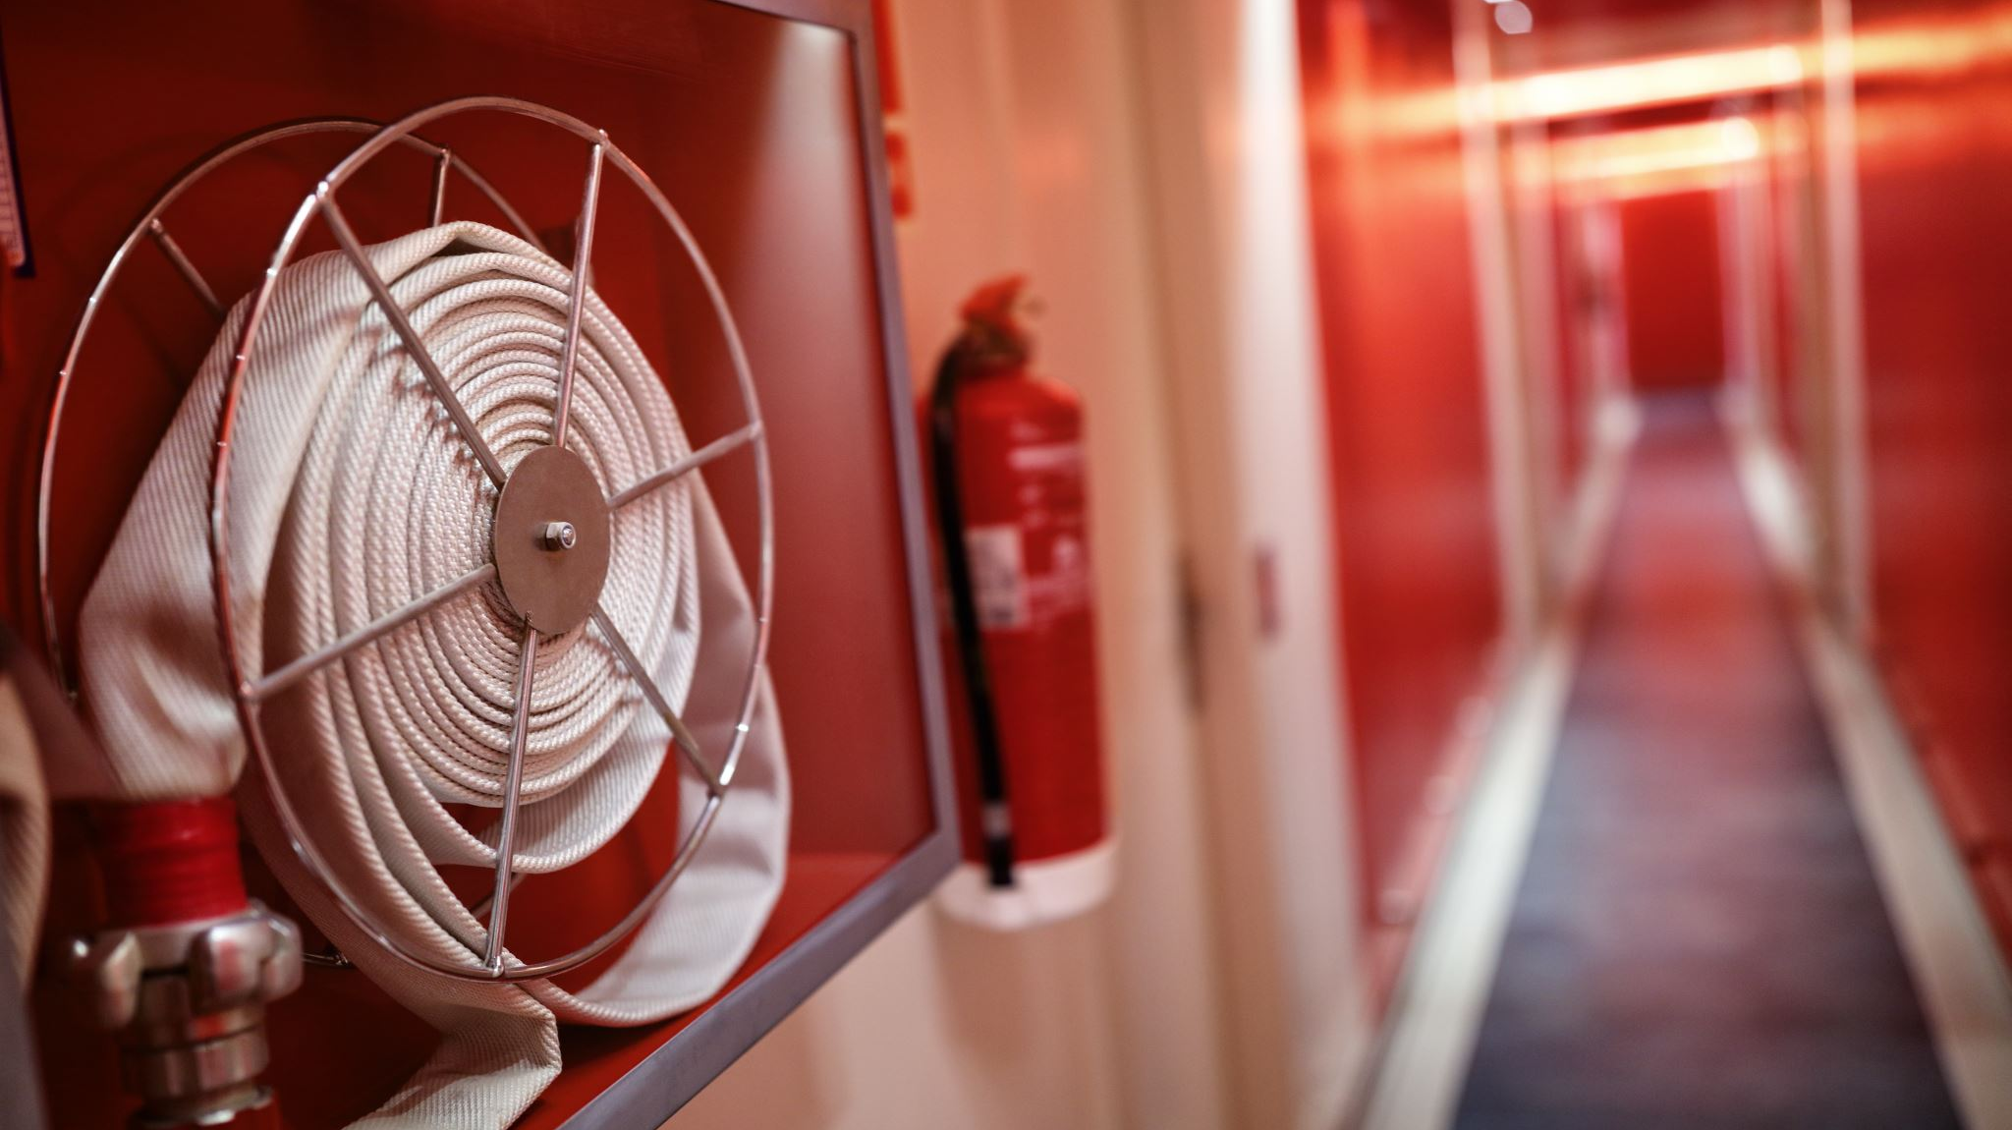



De gevaren
Hoe maak ik mijn jeugdlokaal brandveilig?
Notes:
Doelstellingen:
Bewust van hun verantwoordelijkheid
Bewust van de gevaren die bestaan in hun lokaal
Weten waar ze extra info of hulp kunnen vinden

Slide 6
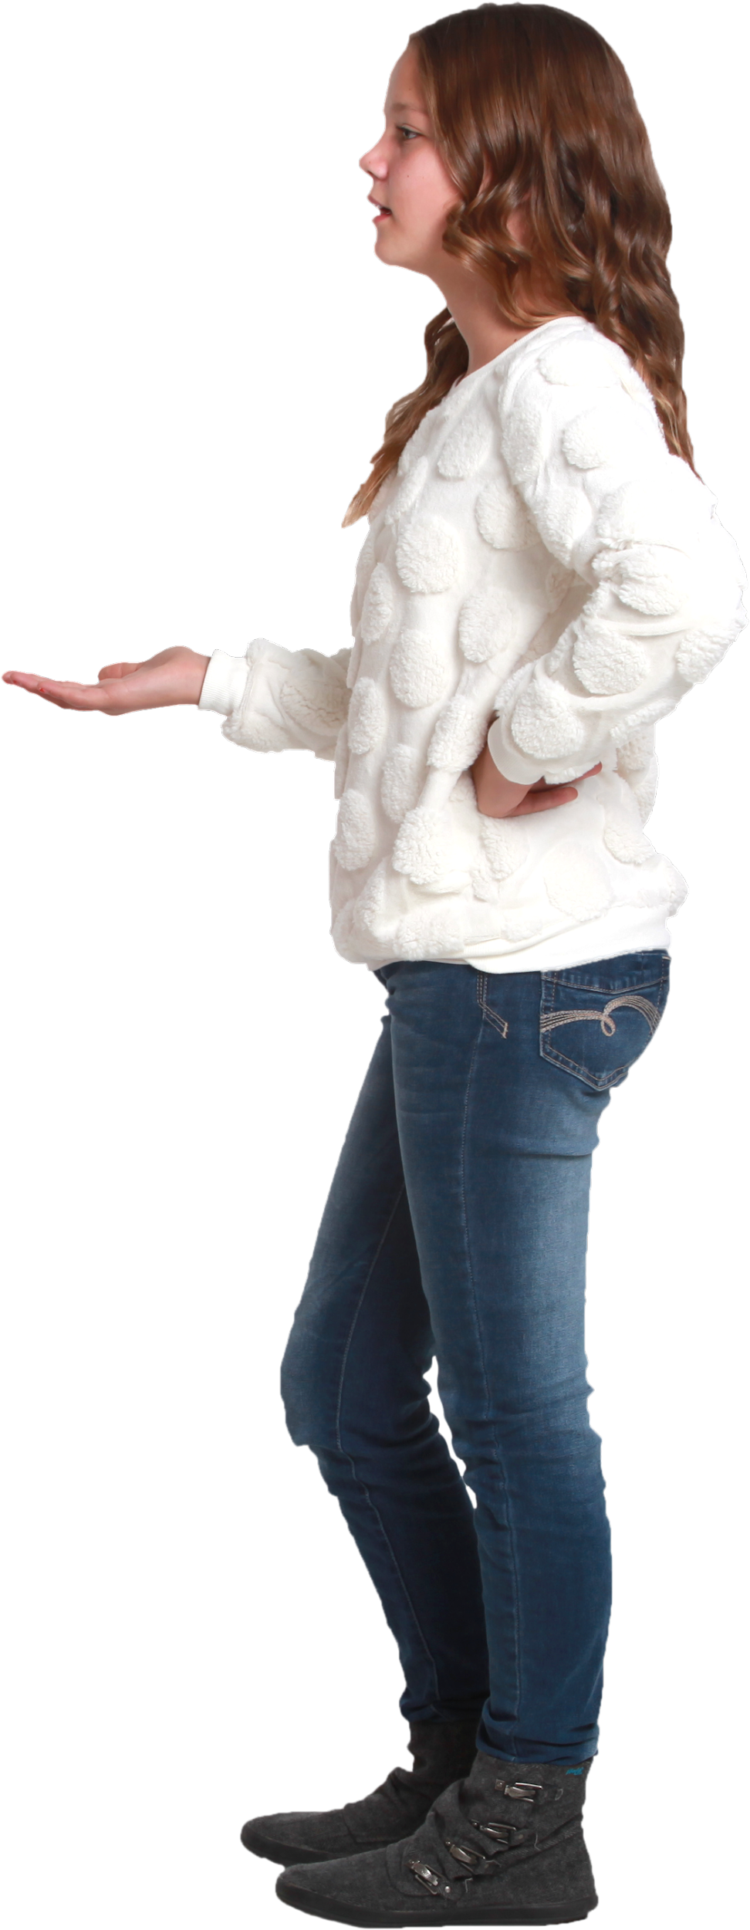
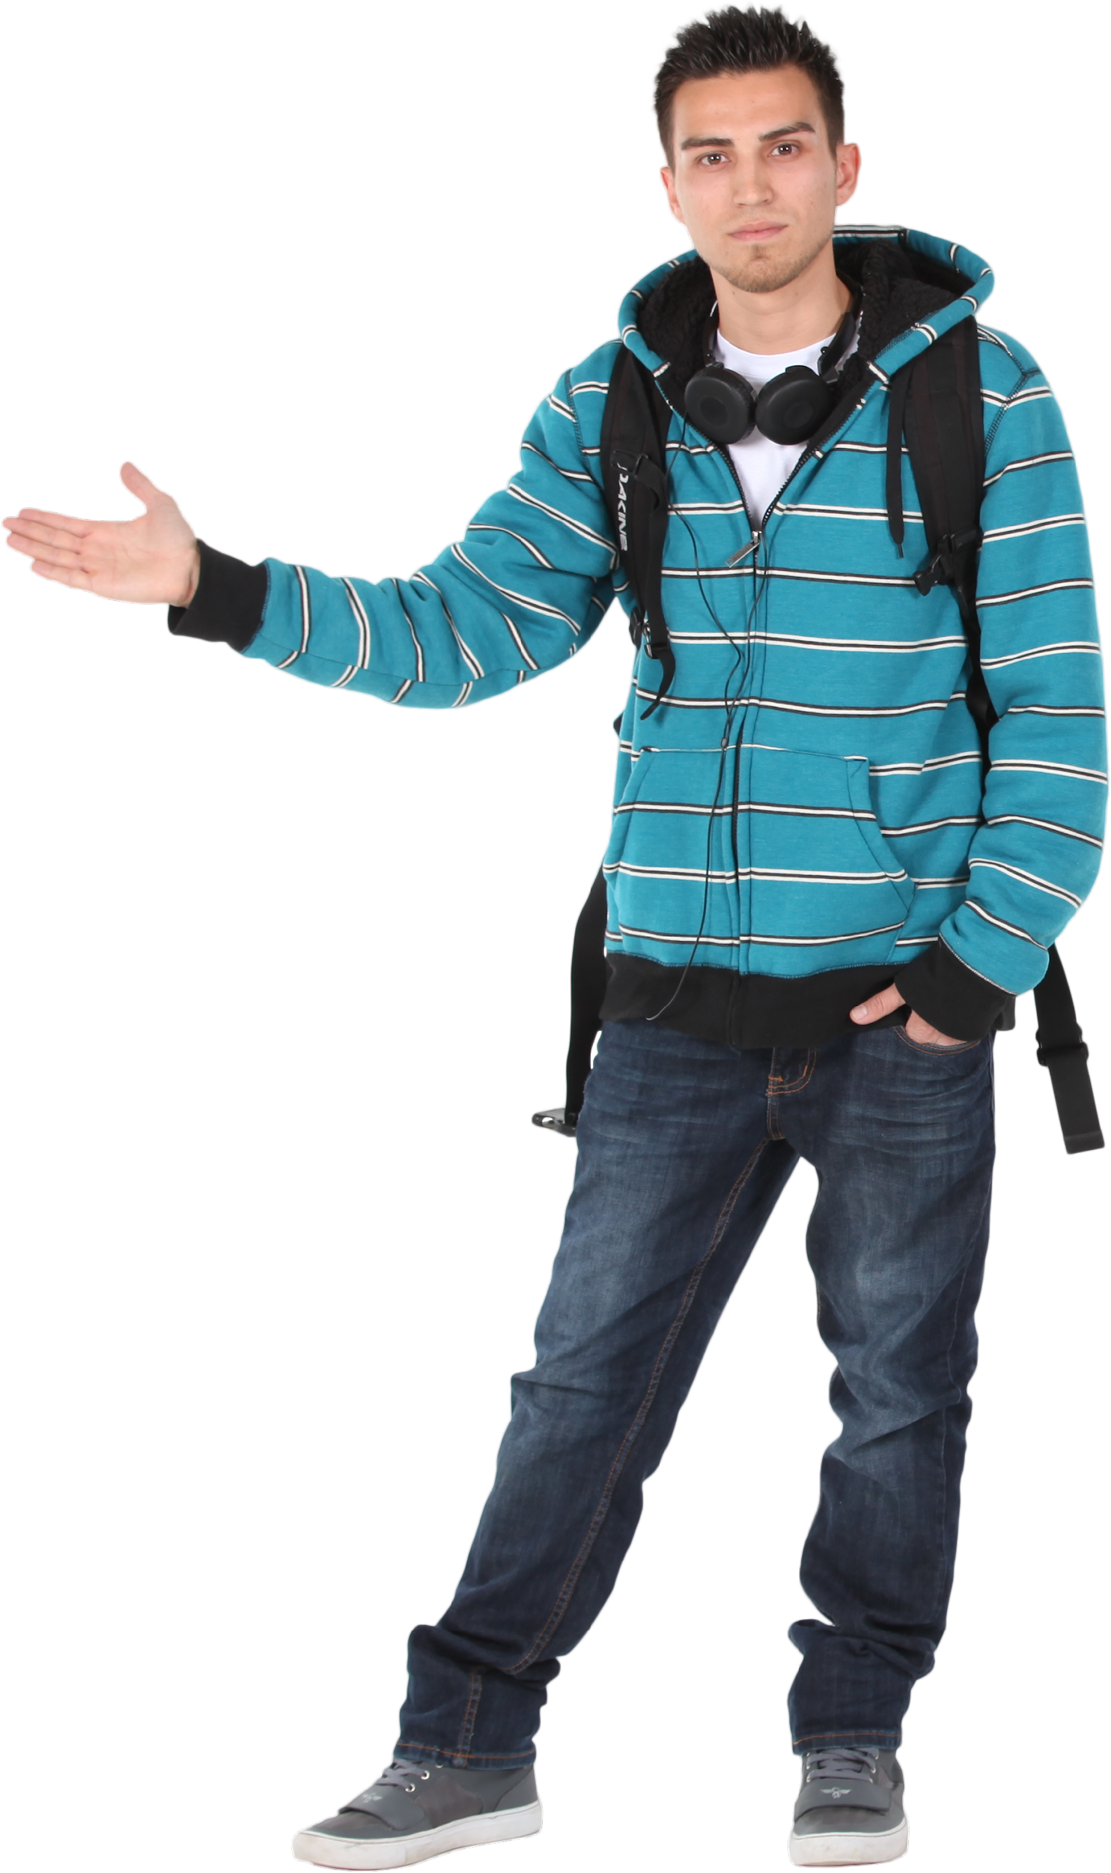
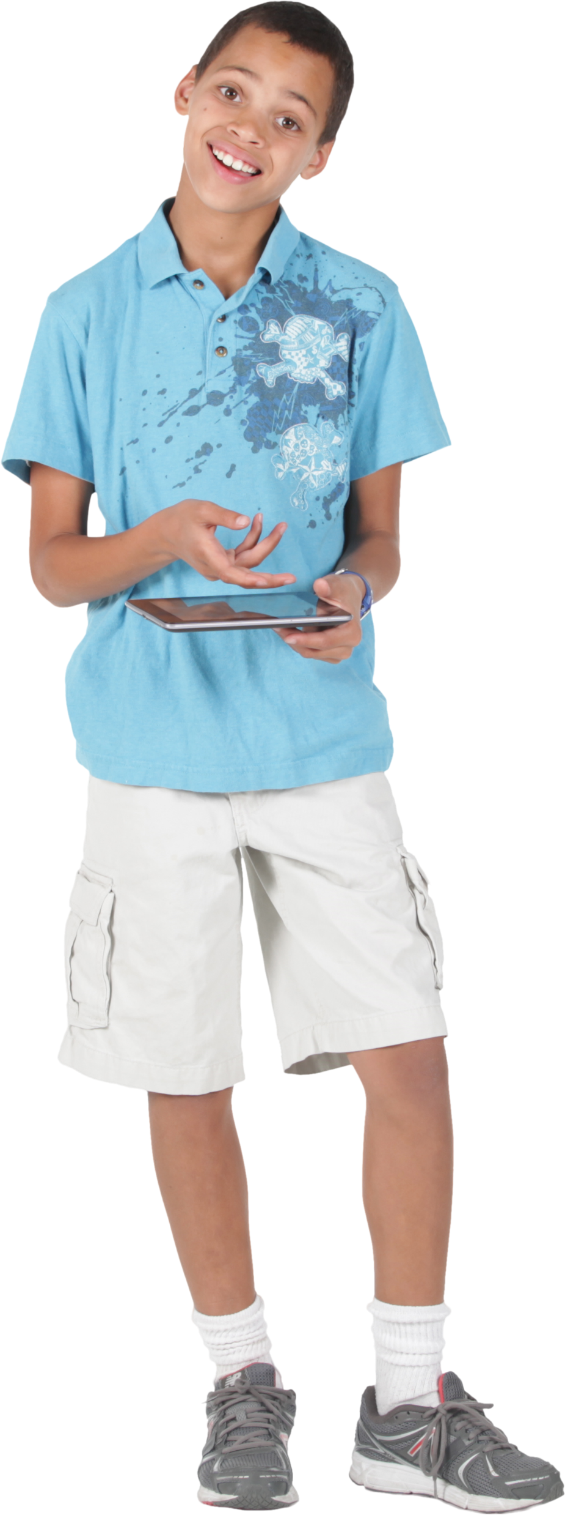

Waarvoor gebruiken jullie je jeugdlokaal?
Wij blijven er al eens slapen met onze leden
Voor onze activiteiten natuurlijk
Wij verhuren zelfs ons lokaal aan derden
Ons lokaal kan je huren voor feestjes of zo

Slide 7
De functies van jeugdlokalen
Onze lokalen
Gebruiken we voor onze activiteiten
Ook niet leden zijn af en toe welkom
Verhuren we
alleen tijdens de dag we blijven er nooit slapen
Als we een evenement organiseren
Voor feestjes
Af en toe overnachten onze leden al eens in het lokaal
Regelmatig (jeugdhuis)
Af en toe overnachten onze leden al eens in het lokaal
Voor kampen of voor weekends
Notes:
Het gebruik van een lokaal bepaalt mee de regels die moeten gevolgd worden

Slide 8
Het lokaal en zijn gebruik bepaalt de regels
Je bent zelf verantwoordelijk voor de veiligheid in en rond je lokaal
De Federale basisnormen voor alle gebouwen gebouwd na 31/12/1997
Het Vlaams Logies decreet als je je lokaal verhuurd voor overnachtingen
Lokale politiereglementen
Regels van goede praktijk (goed huisvaderschap)
Notes:
Accent wordt gelegd op de eigen verantwoordelijkheid maar er zijn ook regels die moeten worden toegepast

Slide 9
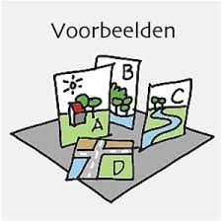
Notes:
De voorbeelden moeten niet te hard in detail besproken worden
Men moet er zich van bewust worden dat het allemaal niet zo eenvoudig is en de deelnemers mogen wat verward zijn na de voorbeelden

Slide 10
Enkel activiteiten, wij overnachten nooit in ons lokaal
Is je gebouw gebouwd na 1997 mag je er van uit gaan dat het voldoet aan de basisnormen
Misschien heeft jouw gemeente wel een politiereglement dat iets zegt over jeugdlokalen, informeer bij je gemeente
We zijn verantwoordelijk voor de veiligheid in onze lokalen, misschien moeten we zelf ook maatregelen nemen

Slide 11
Wij organiseren jaarlijks een evenement in en rond onze lokalen
Is je gebouw gebouwd na 1997 mag je er van uit gaan dat het voldoet aan de basisnormen
Misschien heeft jouw gemeente wel een politiereglement dat iets zegt over jeugdlokalen, informeer bij je gemeente
Je evenement moet je zeker aanvragen bij je gemeente, zij zullen je ook zeggen aan welke regels je eventueel nog moet voldoen
We zijn verantwoordelijk voor de veiligheid in onze lokalen, misschien moeten we zelf ook maatregelen nemen

Slide 12
Wij verhuren onze lokalen aan andere verenigingen voor weekends of kampen
Is je gebouw gebouwd na 1997 mag je er van uit gaan dat het voldoet aan de basisnormen
Verhuur je lokaal meer dan 60 dagen moet je voldoen aan het decreet van de toeristische logies.
Maar zelfs al kom je niet aan die 60 dagen blijft het verstandig je te richten op deze regelgeving
Misschien heeft jouw gemeente wel een politiereglement dat iets zegt
over jeugdlokalen, informeer bij je gemeente
We zijn verantwoordelijk voor de veiligheid in onze lokalen, misschien
moeten we zelf ook maatregelen nemen

Slide 13
Wij zijn een jeugdhuis, iedereen is welkom
Is je gebouw gebouwd na 1997, dan mag je er van uit gaan dat het voldoet aan de basisnormen
Misschien heeft jouw gemeente wel een politiereglement dat iets zegt
over jeugdlokalen, informeer bij je gemeente
We zijn verantwoordelijk voor de veiligheid in onze lokalen, misschien
moeten we zelf ook maatregelen nemen

Slide 14

Het toeristisch logiesdecreet
Toerisme Vlaanderen
Vanaf 60 dagen verhuur per jaar
Erkenning aanvragen bij de Burgemeester
Controle door de brandweer
https://toerismevlaanderen.be/nl/wetgeving-en-decreten/logiesdecreet
Notes:
Deze dia kan getoond worden als men daar aandacht op wil vestigen maar misschien moet deze op een andere plaats (of mag hij helemaal weg ?)

Slide 15
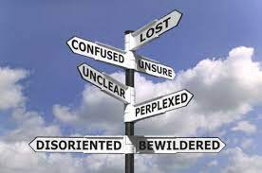
Notes:
Als ze nu door het bos de bomen niet meer zien is dat normaal maar heel veel regelgeving zegt dezelfde dingen over dezelfde zaken

Slide 16
De gevaren
Welkom in mijn jeugdlokaal
Clubhuis Fuego
Notes:
Doelstellingen:
Met dit spel bouwen we een rustmoment in in de opleiding, even van de stoel komen

Slide 17
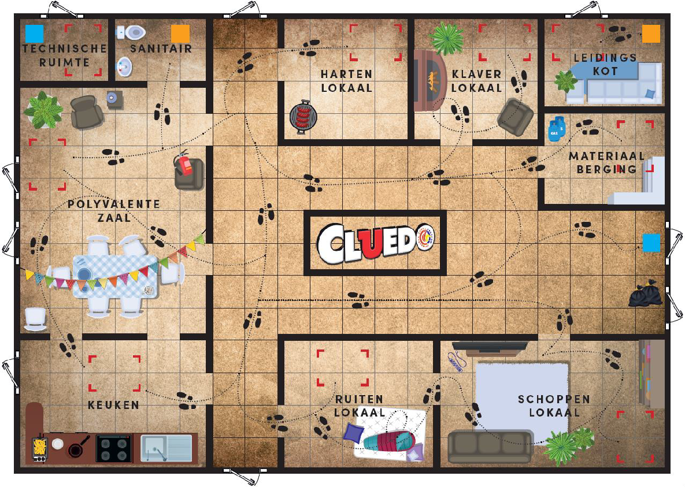
Notes:
Je verdeeld de deelnemers in groepen
Vooraf leg je per groep een speelbord met daarop de kaartjes waarbij je van elke categorie eentje achterhoud
Je geeft hen ook de blaadjes waarop ze de gevonden kaartjes kunnen afvinken
de deelnemers zijn een team van branddeskundige die op zoek gaan naar de oorzaak van een brand
Er verspreiden zich dus over het lokaal en gaan zo langs alle kamers om de kaartjes te zoeken.
Je kan eventueel wat gevaren bespreken en beantwoorden maar zorg er voor dat het niet te lang duurt

Slide 18
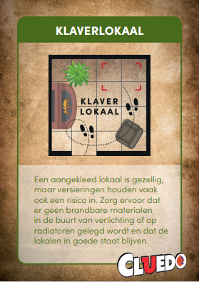
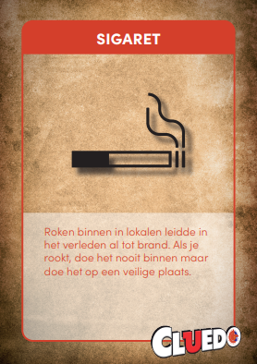
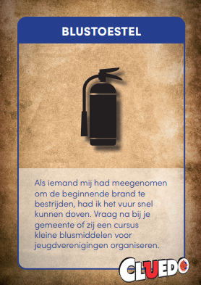
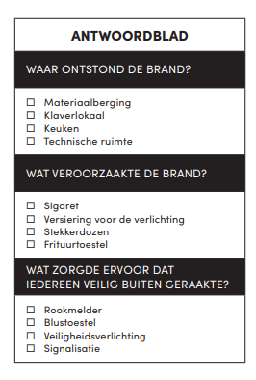
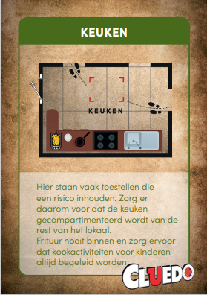

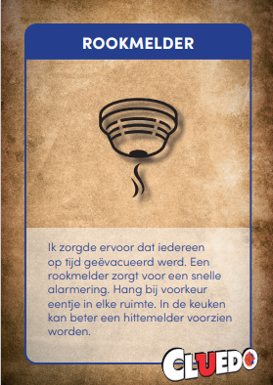
Notes:
Na afloop vraag je elk team wat het resultaat van hun onderzoek was.
je kan hier kort ingaan op de gevaren in specifieke lokalen, de gevaren van de oorzaak en de veiligheden die er zijn

Slide 19
De gevaren
Waaraan moet je jeugdlokaal voldoen?
Notes:
Doelstellingen:
Bewust van hun verantwoordelijkheid
Bewust van de gevaren die bestaan in hun lokaal
Weten waar ze extra info of hulp kunnen vinden

Slide 20
4 domeinen om rond te werken
Wat zijn stappen die je op voorhand moet nemen rond deze thema’s om in orde te zijn:
Brand voorkomen
Evacueren
Branduitbreiding beperken
Brand bestrijden
Notes:
De verschillende regelgevingen beschrijven domeinen die altijd terugkomen en die we hier in eenvoudige bewoordingen gaan toelichten.
Merk op dat deze 4 domeinen dezelfde domeinen zijn dan wat er straks in de actielijst komt

Slide 21


Slide 22
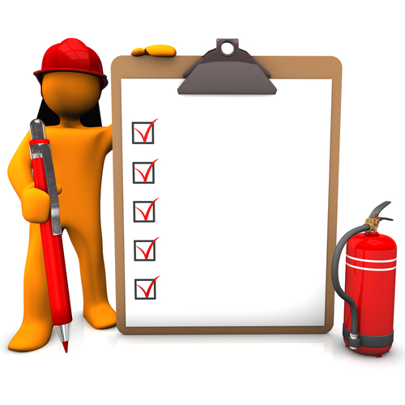



Checklist Brandveiligheid
Notes:
Laat elke vereniging even de checklist bestuderen en daaruit 1 of 2 zaken kiezen die ze met zekerheid willen aanpakken na deze uiteenzetting

Slide 23
De gevaren
Brand voorkomen
Notes:
Doelstellingen:
Bewust van hun verantwoordelijkheid
Bewust van de gevaren die bestaan in hun lokaal
Weten waar ze extra info of hulp kunnen vinden

Slide 24
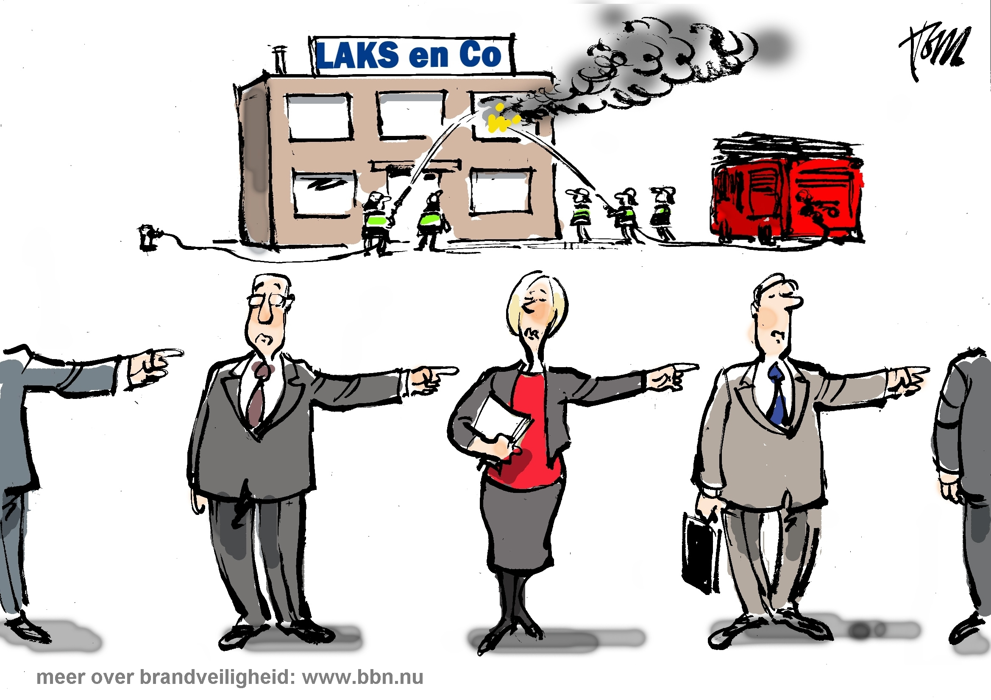
Voorkomen is beter dan genezen

Slide 25

Brand voorkomen
Wees je bewust van de risico's
Laat toestellen en installaties plaatsen door een professional
Onderhoud je toestellen en installaties
Controleer je toestellen en installaties

Slide 26
Afval
Vuilbakken en afvalcontainers staan ten allen tijde buiten en op minimum 10meter van de gevels
Tijdens de activiteit mag afval in kleine vuilbakjes in het lokaal gedaan worden. Direct na elke activiteit deponeer je afval zo compact mogelijk in de daarvoor voorziene vuilbakken of afvalcontainers buiten.
Vuilbakken en afvalcontainers plaats je in een goed geventileerde, overdekte, afsluitbare en van de zon afgeschermde plaats.

Slide 27
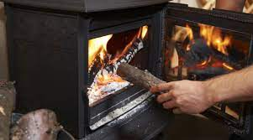
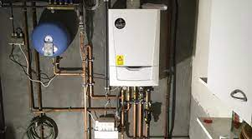
Verwarmingstoestellen
Laat ze installeren en onderhouden door een vakman
Gebruik de juiste brandstof
Geen brandbare goederen in de buurt
Zorg voor voldoende verluchting
Zorg voor een handleiding

Slide 28
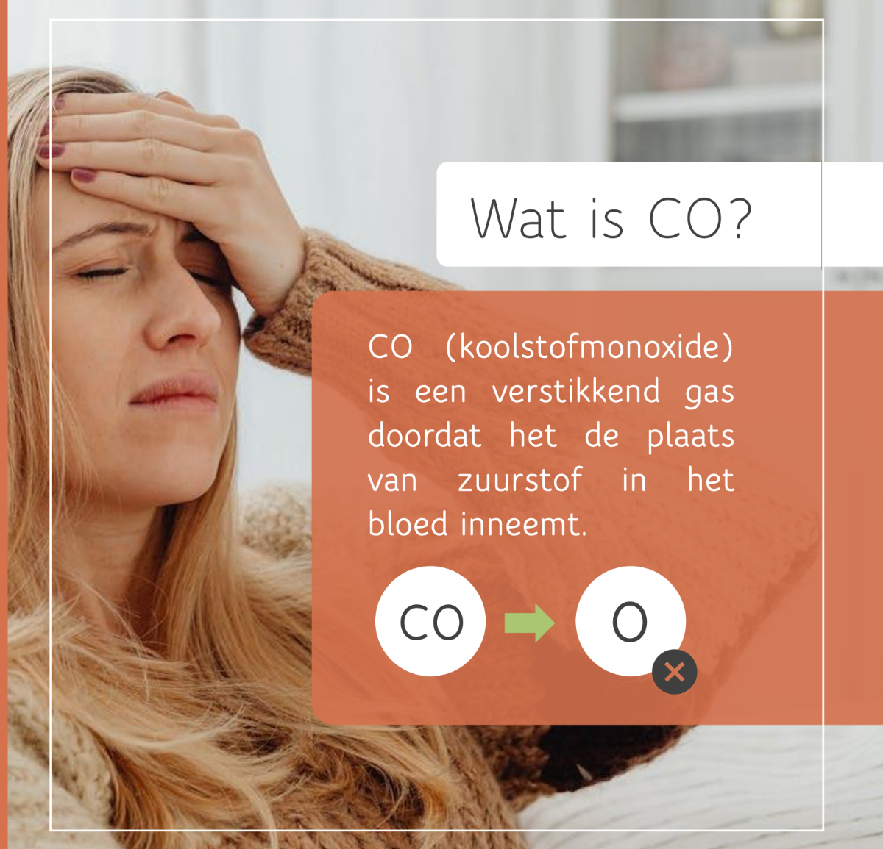
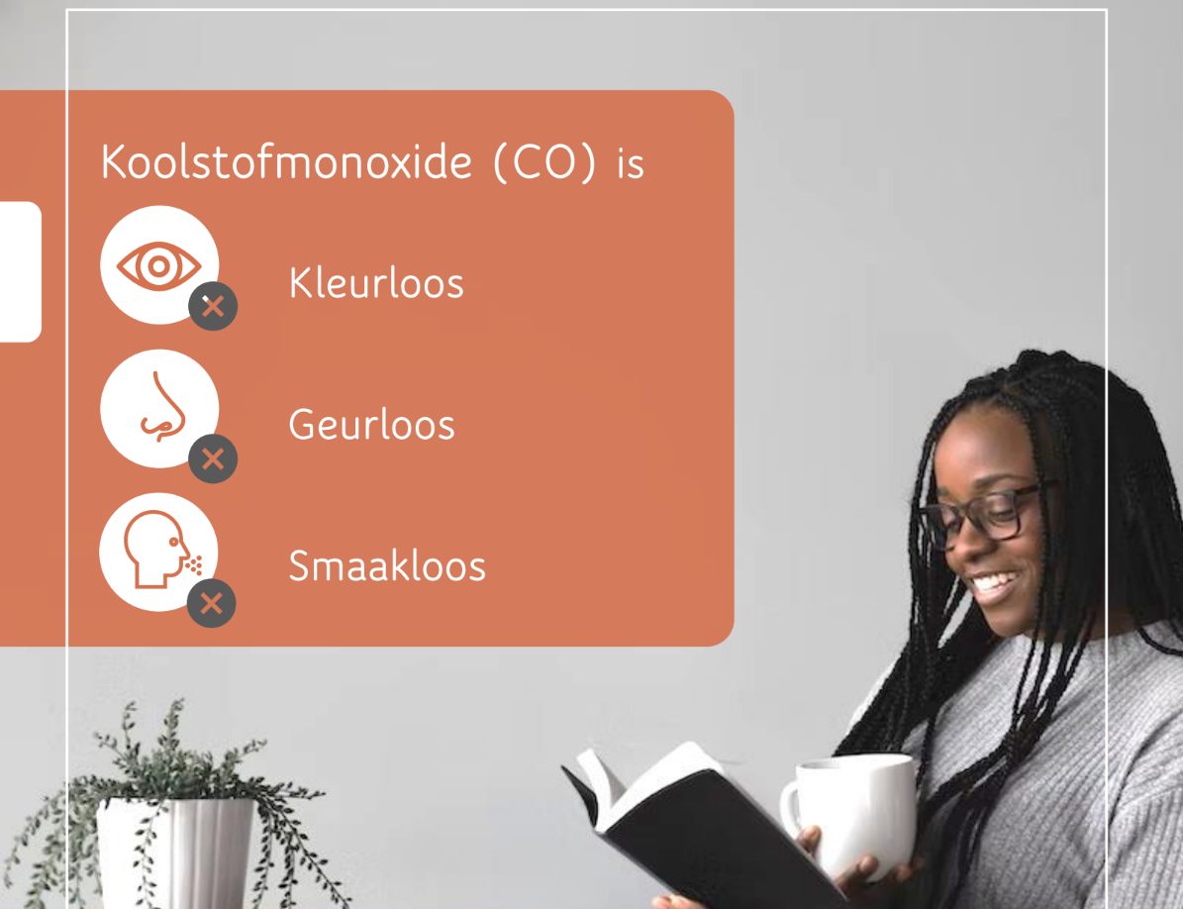
CO Wat ?

Slide 29
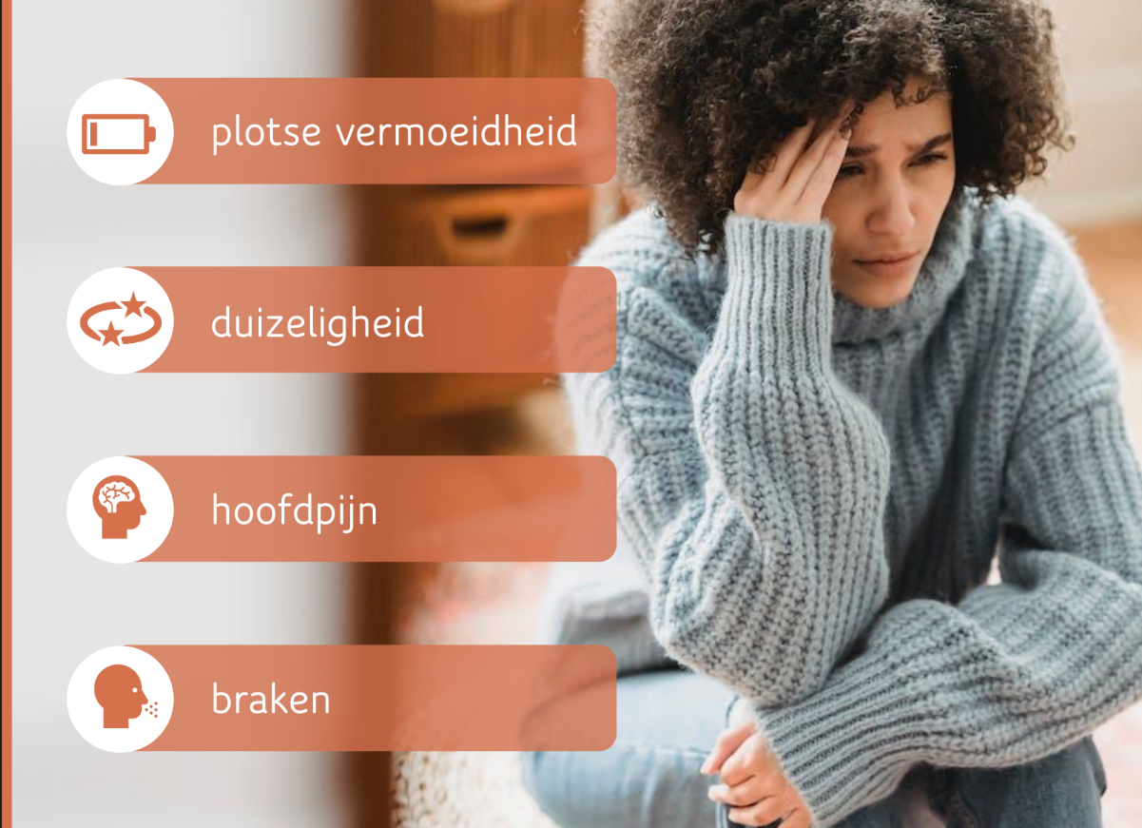
CO - Symptomen

Slide 30
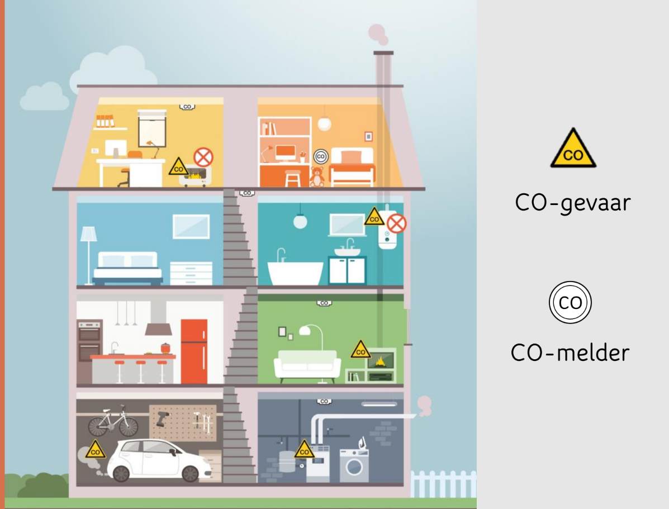
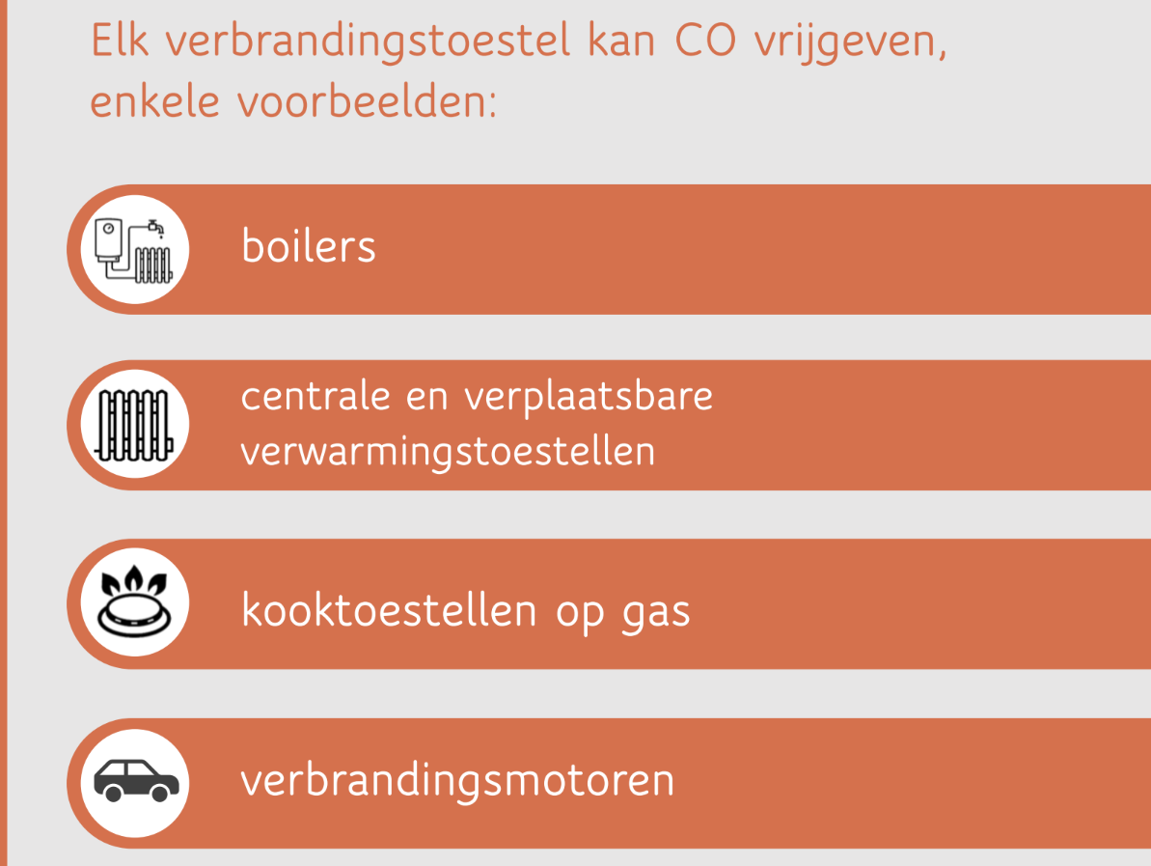
CO – Waar ? & Welke toestellen

Slide 31
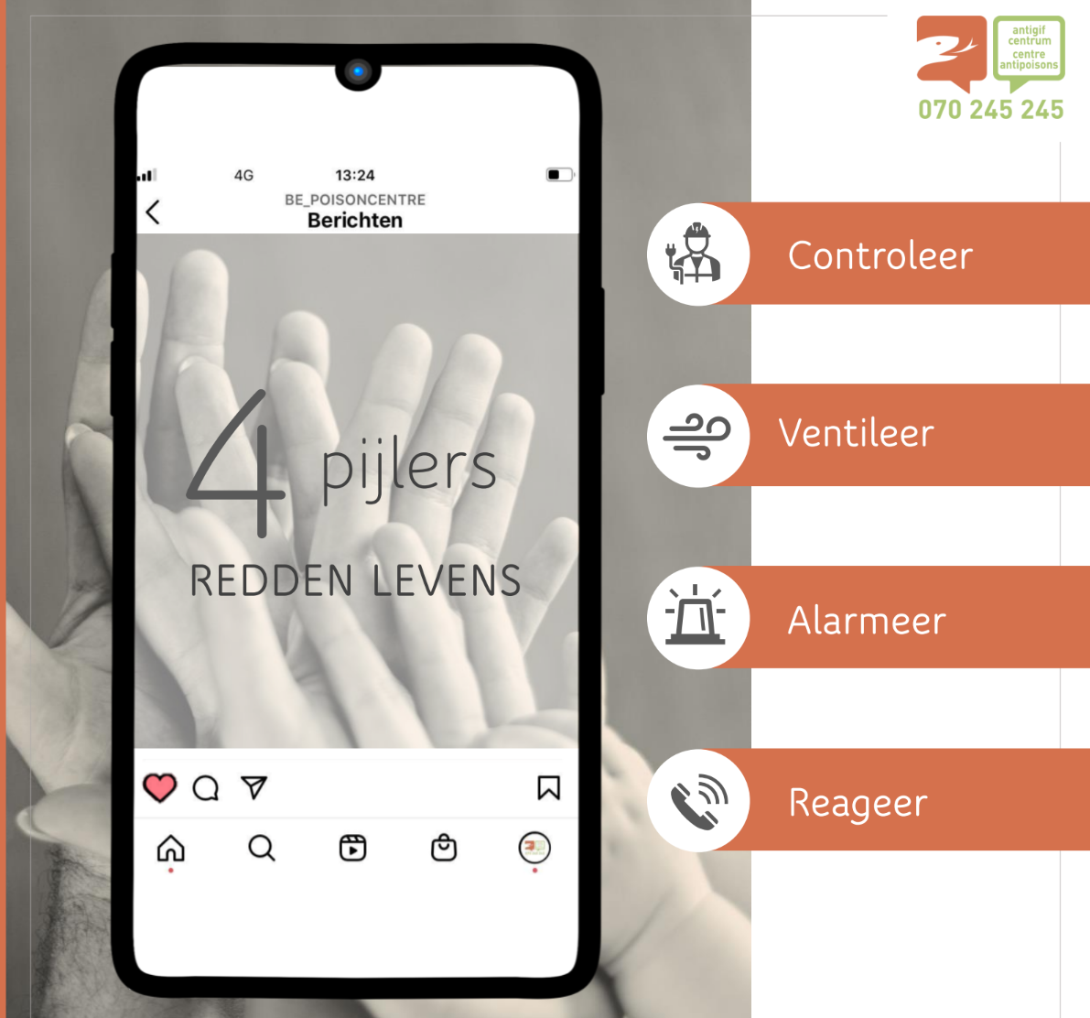
CO – Wat moet je doen

Slide 32
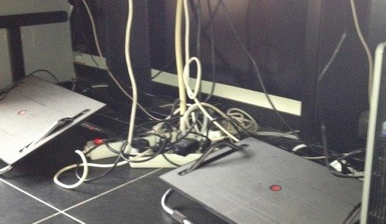
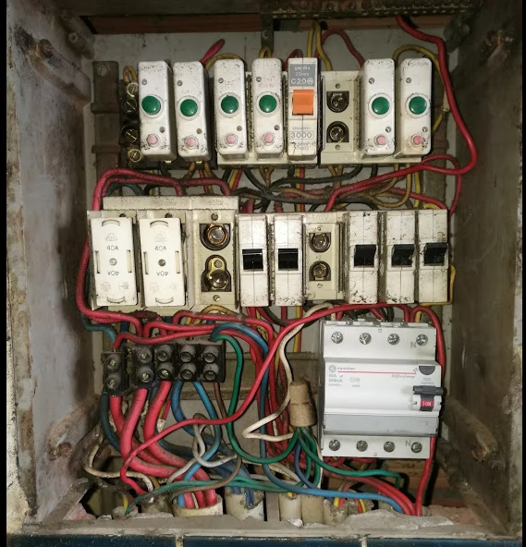
Elektriciteit
Raadpleeg een professional
Herstel defecten onmiddellijk
5 jaarlijkse controle is verplicht
Overbrug geen zekeringen
Koppel geen verdeelstekkers aan elkaar
Rol verlengkabels helemaal af
Leg geen kabels onder tapijten
Zware verbruikers niet op verlengkabels
Denk aan het vermogen bij verdeelstekkers

Slide 33
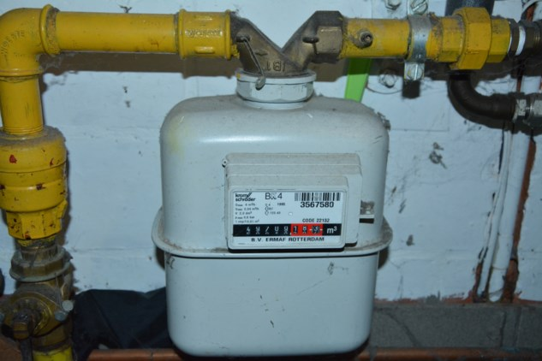
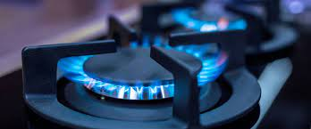
Aardgas
Eigenschap: Gas is lichter van lucht
Is de hoofdafsluiter bereikbaar ?
Bij gasgeur:
  Evacueer
  Open alle deuren en ramen (ook boven!)
  Gebruik geen (elektrische)schakelaars
  Buiten op een veilige plaats: Bel 112
Regelmatig onderhoud door een professional maakt de kans op problemen kleiner!

Slide 34
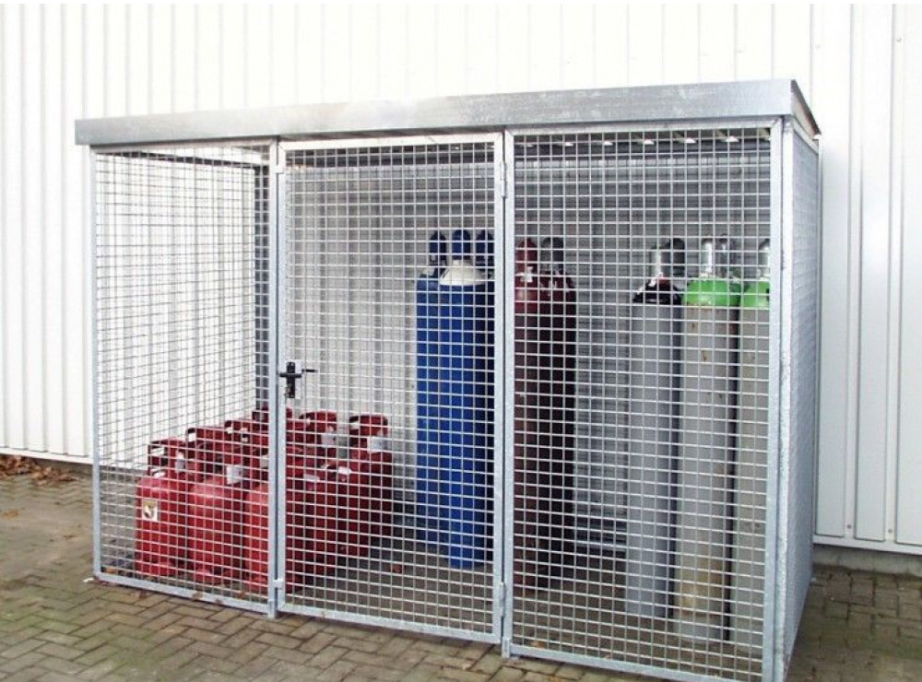
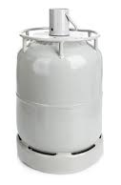
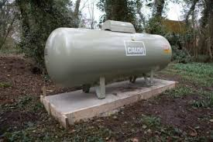
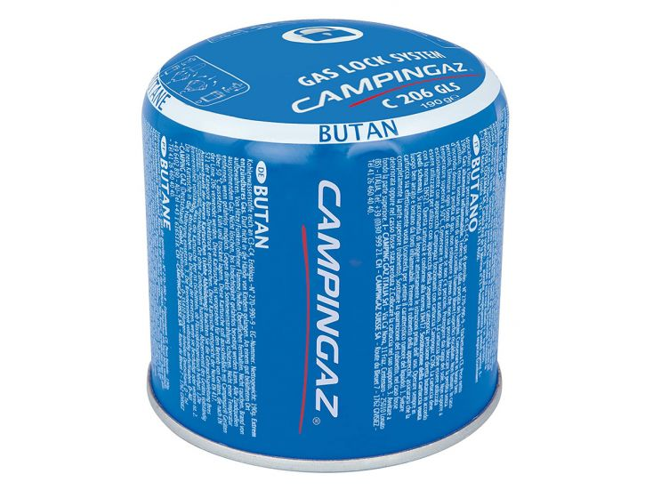
Gasflessen
Eigenschap: Gas is zwaarder van lucht
Maatregelen:
  Sluiten na gebruik
  Plaats ze niet in de buurt van brandbare materialen
  Plaats ze buiten op een afgesloten en goed verluchte plaats
  Plaats ze NOOIT in de kelder of naast een keldergat
  Plaats ze niet in direct zonlicht (onder een afdak)

Slide 35
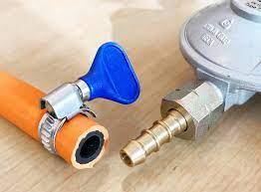
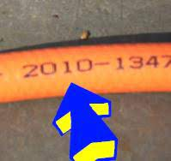
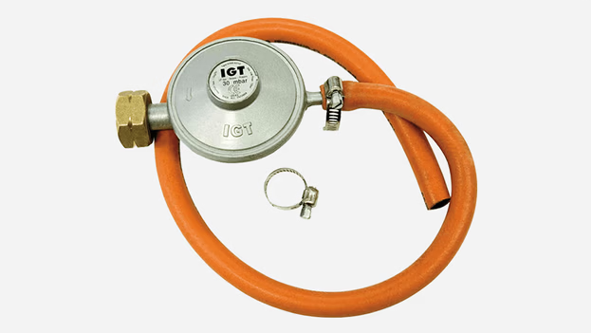
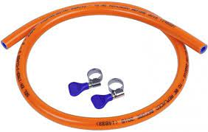
Gasflessen
slangen niet ouder dan 5 jaar
slangen niet langer dan 2 meter
gasflessen dienen gekeurd te zijn
klemmen aan uiteinde gasslangen
controleer de drukregelaar

Slide 36
Brand voorkomen: Hoe pak je dat aan
Voorzie een (brand)veiligheidsverantwoordelijke van het gebouw: continuïteit
De regels van ‘vuur maken’ kennen in en rondom het lokaal
  Hoe werken de verwarmings- en elektriciteitsapparaten in je gebouw?
  Laat je toestellen onderhouden
  Noteer instructies voor iedere bezoeker in je lokaal die apparaten gebruikt
Periodieke controles en defecten bijhouden
  Wat wordt er gecontroleerd?
  Door wie?
  Wanneer controleer je?

Slide 37
Controle - Door wie
Bevoegd persoon: iemand van je vereniging die weet hoe dit moet
Bevoegd installateur: een professional met de nodige opleidingen
Een geaccrediteerde instantie: worden aangesteld door Binnenlandse Zaken

Slide 38
Controle – Wat en wanneer
Installatie | Wie | Hoe vaak
Elektrische laagspanning | Geaccrediteerde instantie | 5 jaarlijks
Hoogspanningsinstallatie | Geaccrediteerde instantie | Jaarlijks
Gasinstallatie | Bevoegd installateur | 4 jaarlijks
Verwarmingsinstallaties (inclusief schoorsteen) | Bevoegd installateur | Jaarlijks
Branddetectieinstallatie | Bevoegd installateur | Jaarlijks
Autonome brandmelders | Bevoegd persoon | Maandelijks
Veiligheidsverlichting | Bevoegd persoon | 3-maandelijks
Toestand brandwerende deur | Bevoegd persoon | 3-maandelijks
Dampkap (reiniging) | Bevoegd persoon | Jaarlijks
Brandbestrijdingsmiddelen | Bevoegd installateur | Jaarlijks

Slide 39
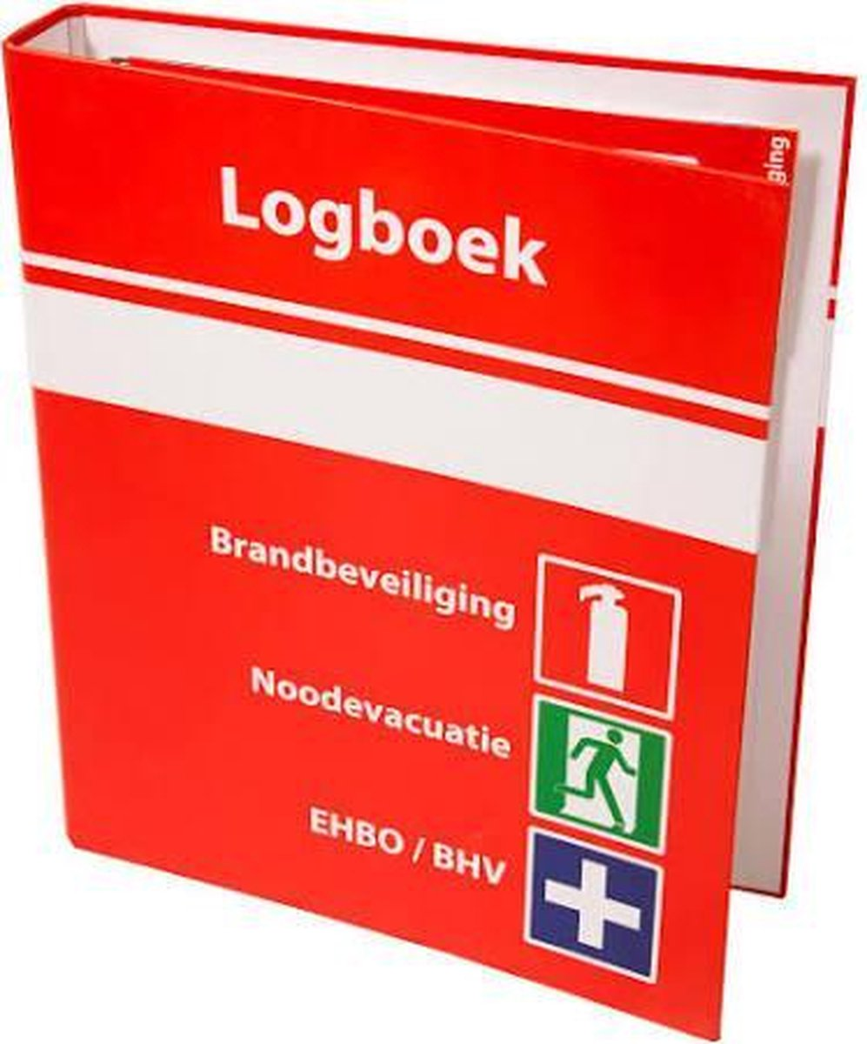
Maak een Logboek brandveiligheid
Keuringsattesten
Brandveiligheidsverslagen
Vergunningen
Verzekeringspolis
...
De brandveiligheidsverantwoordelijke zorgt er voor dat de inhoud up-to-date is

Slide 40
Hoe zit dat in jullie lokaal?
We nemen de checklist brandveiligheid erbij
Wat loopt er goed?
Wat moet je zeker eens bekijken als je morgen in je jeugdlokaal bent?

Slide 41
De gevaren
Evacueren
Notes:
Doelstellingen:

Slide 42
Evacuatieplan
Wat zijn evacuatiewegen?
Evacuatiewegen zijn de wegen die je gebruikt om het gebouw te verlaten.
Vb. gang naar de uitgangen – trappen naar beneden of buitentrappen
Zijn deze voldoende?
  Aantal uitgangen
  Breedte uitgangen
  Waaraan moet een (nood)uitgang aan voldoen?

Slide 43
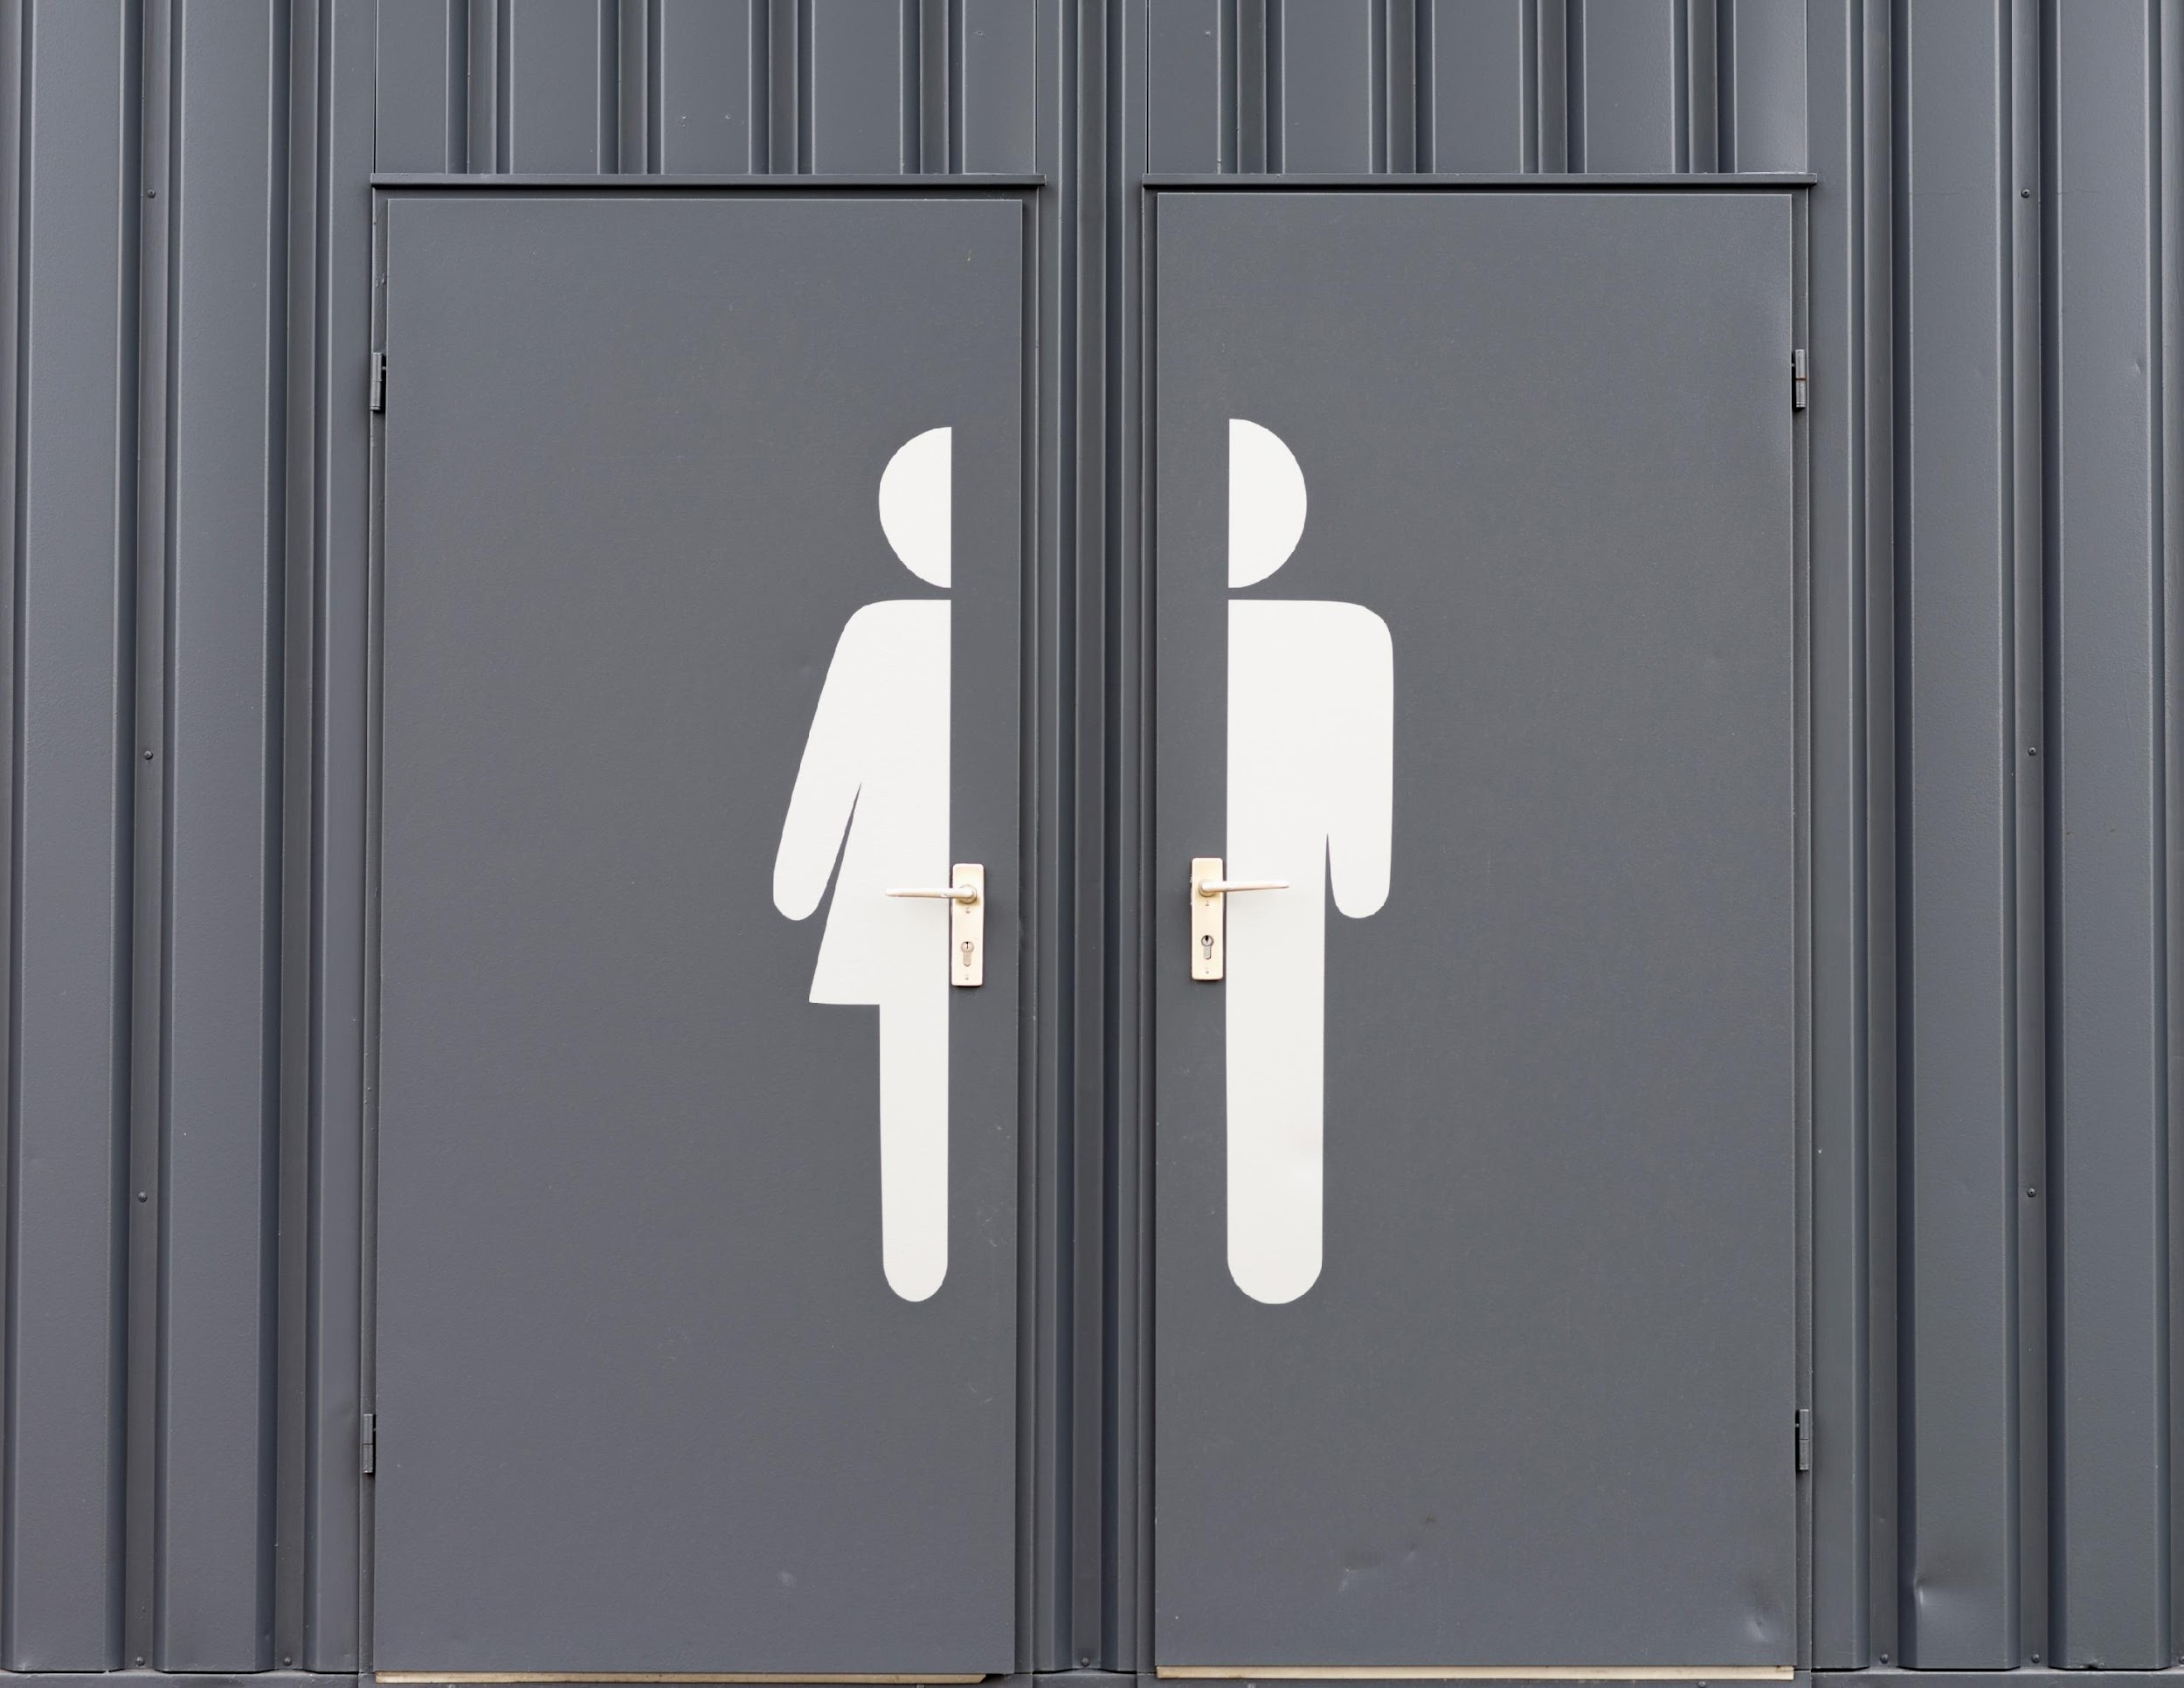
Uitgangen
Min. 80 cm breed en 200 cm hoog
1cm breed = 1 persoon
80 cm breed = 80 personen
Geen schuifdeuren of carrouseldeuren (draaideuren)
Met één handeling over de volle breedte te openen
Draaien (bij voorkeur) open in de richting van de vluchtroute
In tegenovergestelde zones van een compartiment of lokaal
Maximale af te leggen afstand :
  30 m tot de dichtstbijzijnde uitgang
  60 m tot de tweede uitgang

Slide 44
Evacuatieplan
Hoe kies ik mijn verzamelplaats?
Wie neemt welke taak op tijdens een evacuatie?
Wat is mijn plan van aanpak als het misgaat?
Wie belt er naar de brandweer?
Hoe weet ik wie er allemaal aanwezig is?
Wie vangt de brandweer op als die toekomt?
Hoe oefenen we dit?
  1x / jaar
Het evacuatiespel:
https://www.zuidwestlimburg.be/wat-kunnen-we-voor-je-doen/brandpreventie/tips-brandveiligheid/evacuatiespel-jeugdlokalen

Slide 45
Evacueren = goede organisatie
Duidelijke taakverdeling (wie – wat – waar)
  Alarmeren / mensen in veiligheid brengen / ontruimen / brandweer waarschuwen / brandweer ontvangen / acties coördineren
Algemene instructie + instructie per persoon
  Sla alarm / melding bijzonderheden aan vrijwilligers / bel 112 met vermelding wie wat waar / waarschuw leiding andere ruimte / sluit ramen en deuren / probeer 1 bluspoging / gebruik geen lift
Bij welke signaal
  Ander signaal dan fluitje of een bel om te verzamelen dat overal hoorbaar is

Slide 46

Evacueren = goede organisatie
Ontruiming
  Gehele gebouw
Verzamelplaats
  Duidelijk herkenbaar voor iedereen
Oefenen
  Minstens één keer per jaar

Slide 47
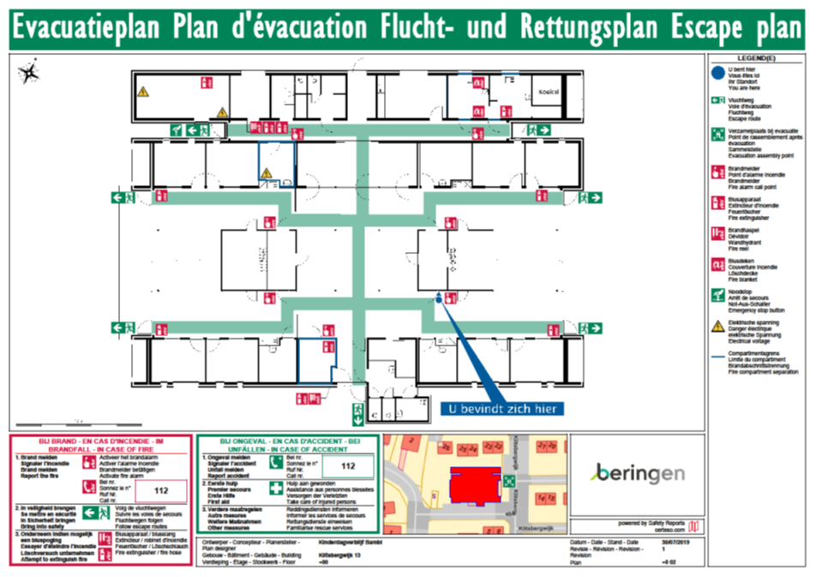
Evacuatie plan

Slide 48

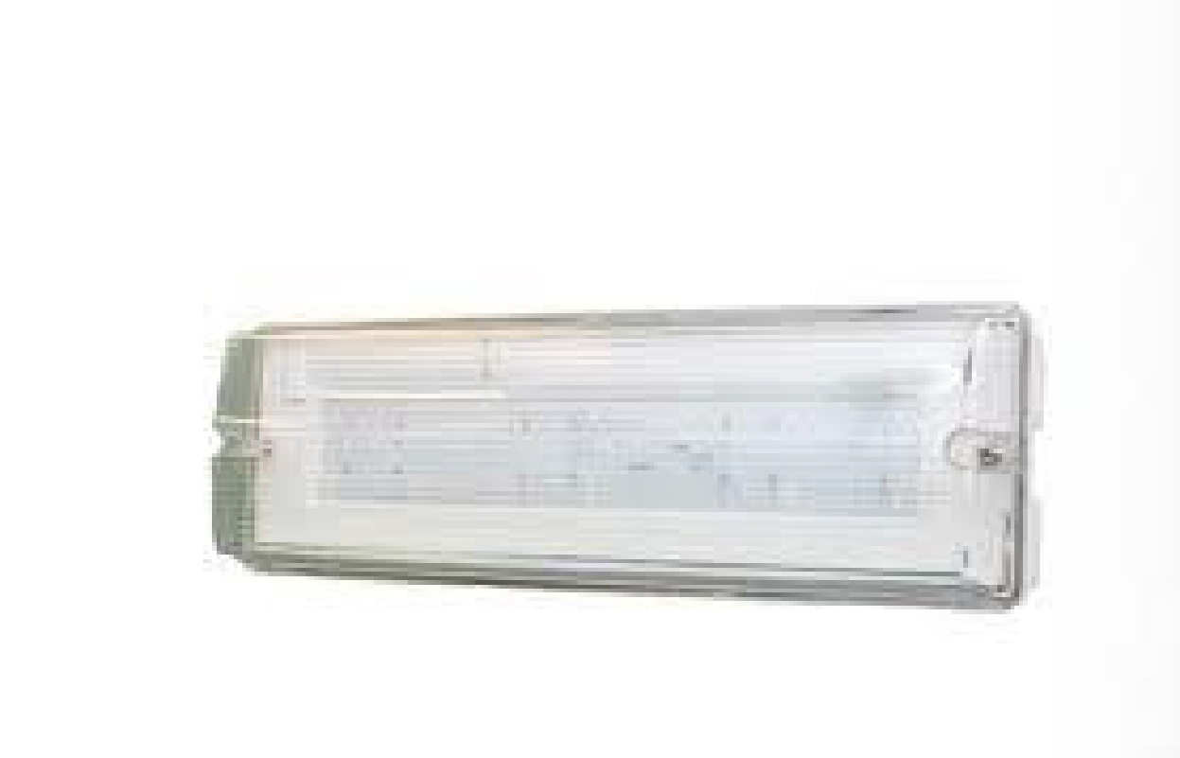
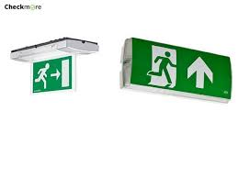

Verlichtingen en pictogrammen
Wat zijn mijn evacuatiewegen?
  Hoe signaleer ik mijn evacuatiewegen?
    Pictogrammen
    Veiligheidsverlichting

Slide 49
Waar hang ik mijn pictogrammen
Veiligheidssignalisatie voorzie je aan volgende plaatsen:
  De uitgangen en nooduitgangen
  De wegen naar de uitgangen en nooduitgangen
  Ter hoogte van de trappen
  Deze pictogrammen worden best geplaatst zodat er vanuit elk punt van het gebouw steeds één of meerdere pictogrammen die de uitgang/nooduitgang aanduiden zichtbaar zijn.

Slide 50
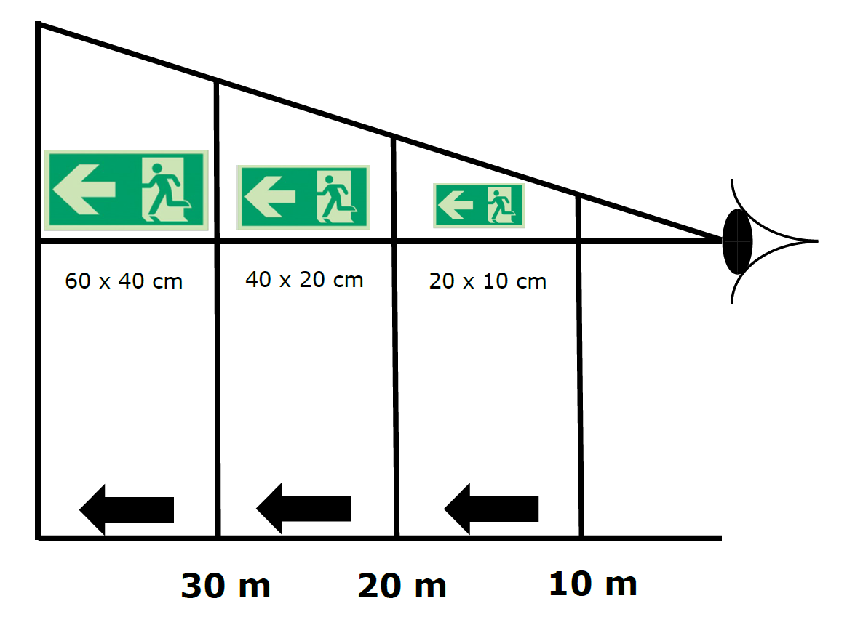
Signalisatie
De pictogrammen dienen voldoende groot te zijn en bedragen minimaal 20cm bij 10 cm.
Een gemakkelijke vuistregel:
De kortste kant van het pictogram is de maximale afstand in meter

Slide 51
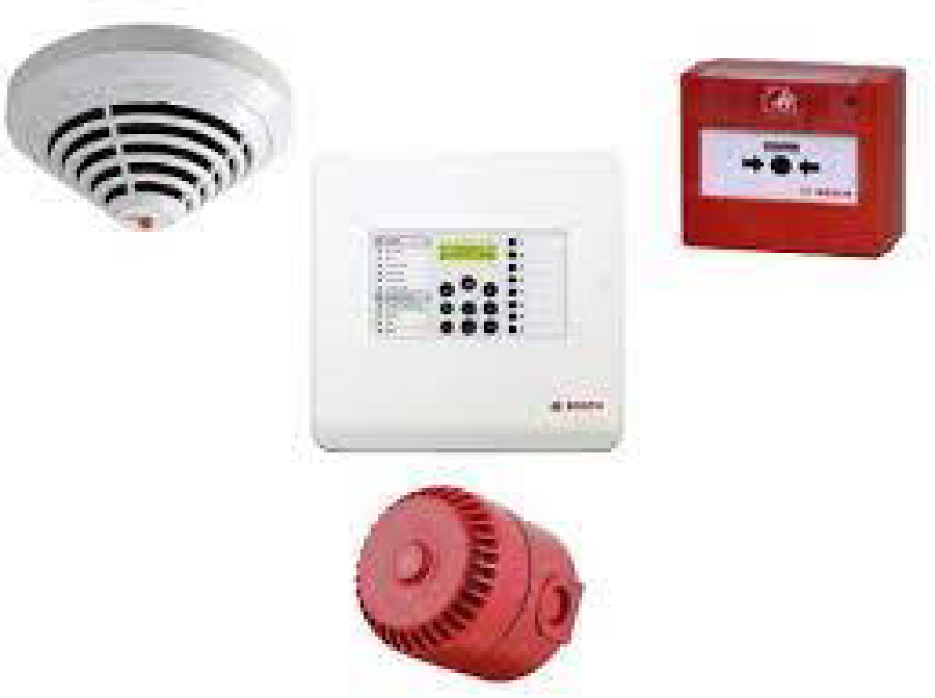

Detectie
Uitrusting
  Branddetectie
    Autonome rookmelders
    Gekoppelde autonome rookmelders
    Automatische branddetectie installatie
  Signalisatie
  Veiligheidsverlichting

Slide 52
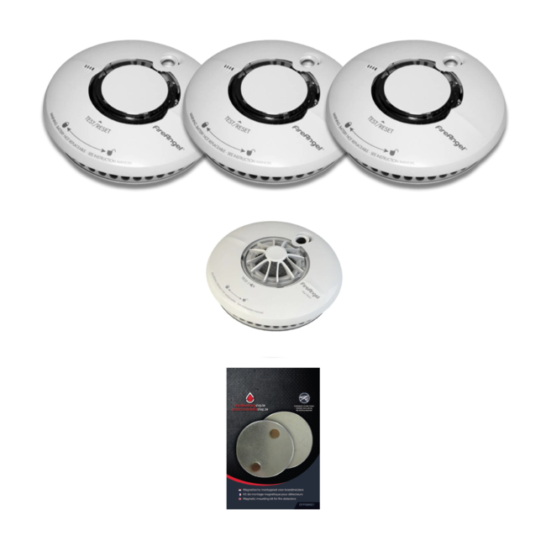
Rookmelders
Autonome rookmelders liefst met een niet
vervangbarebatterij met een levensduur van 10 jaar, best altijd in jouw lokalen voorzien.
Blijven jullie af en toe overnachten in het lokaal:
autonome rookmelders, liefst gekoppeld met een niet vervangbare batterij met een levensduur van 10 jaar.
Verhuur jullie de lokalen voor toerisme:
een volwaardige detectie-installatie
die voorzien is van een brandmeldcentrale

Slide 53
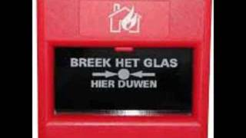
En nu ?

Slide 54
Hoe zit dat in jullie lokaal?
We nemen de checklist brandveiligheid erbij
Wat loopt er goed?
Wat moet je zeker eens bekijken als je morgen in je jeugdlokaal bent?

Slide 55
De gevaren
Branduitbreiding beperken
Notes:
Doelstellingen:
Bewust van hun verantwoordelijkheid
Bewust van de gevaren die bestaan in hun lokaal
Weten waar ze extra info of hulp kunnen vinden

Slide 56
Waarom branduitbreiding beperken?
Tijd voor evacuatie vergroten
De brand opsluiten om zoveel mogelijk van het gebouw intact te houden
Risico's afschermen van de rest van het gebouw

Slide 57

Compartimentering
Een compartiment is een deel van een gebouw begrensd door wanden die de brandvoortplanting / brandoverslag naar het aanliggende compartiment of compartimenten gedurende een bepaalde tijd dienen te beletten. Een compartiment is al dan niet onderverdeeld in lokalen.
De brandweerstand geeft aan hoelang een bouwelement zijn fuctie vervult bij brand:
30 / 60 / 120 minuten

Slide 58

Muren

Slide 59

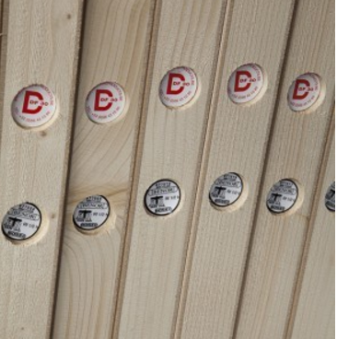
Branddeuren

Slide 60
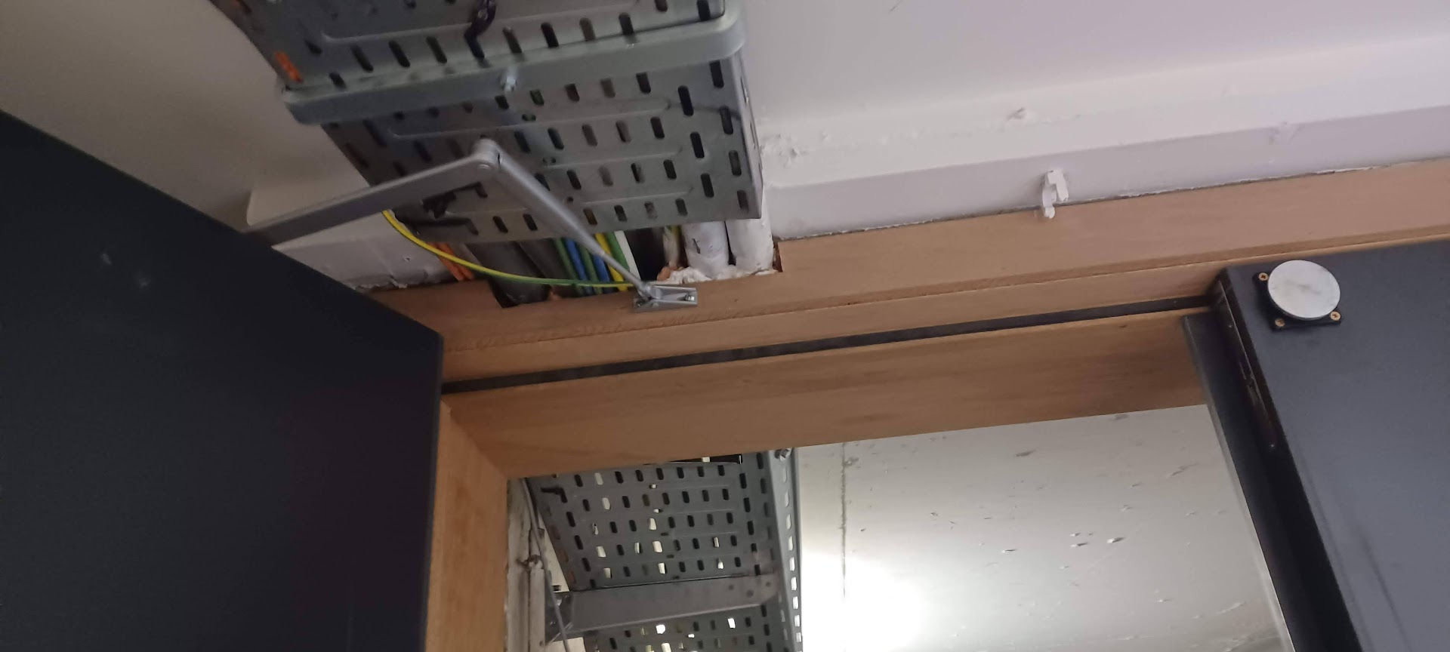
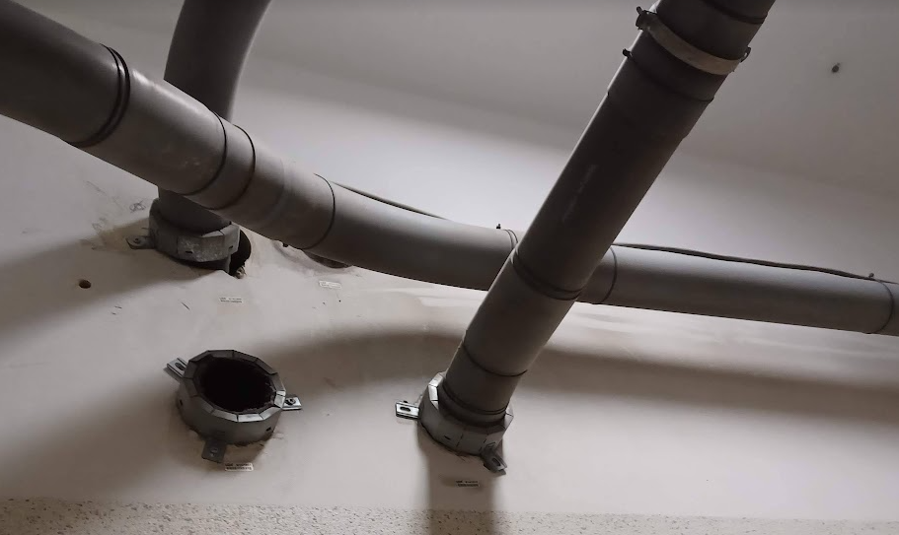
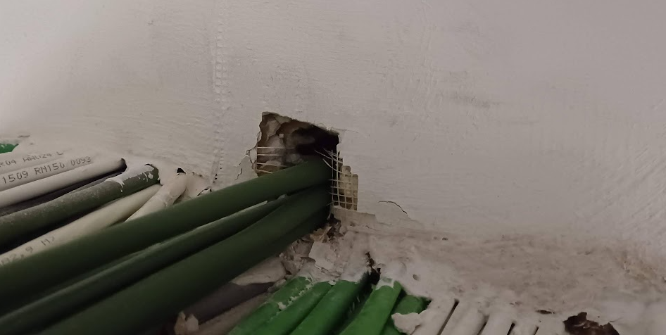
Doorvoeren

Slide 61

Keuken
Vaste friteuses
  Gecompartimenteerd van de rest van het gebouw of
  een automatisch blustoestel boven elke friteuse

Slide 62



Technische lokalen

Slide 63



Stooklokaal
Vermogen tussen 30 en 70 kW:​
  Technisch lokaal​
  Uitzondering gasketel type C: geen compartimentering
Vermogen vanaf 70 kW: stookplaatsen​
  Conformiteit met NBN B61-001(oude norm)​

Slide 64


Evacuatiewegen- en trappen

Slide 65
Hoe zit dat in jullie lokaal?
We nemen de checklist brandveiligheid erbij
Wat loopt er goed?
Wat moet je zeker eens bekijken als je morgen in je jeugdlokaal bent?

Slide 66
De gevaren
Brand bestrijden
Notes:
Doelstellingen:
Bewust van hun verantwoordelijkheid
Bewust van de gevaren die bestaan in hun lokaal
Weten waar ze extra info of hulp kunnen vinden

Slide 67


Brandbestrijdingsmiddelen
Advies:
Hang voldoende blusmiddelen waarmee (eventueel) een eerste bluspoging kan uitgevoerd worden en zorg er voor dat deze blusmiddelen aangepast zijn aan het risico.

Slide 68

Brandklasse

Slide 69





Welke blusmiddelen ?
Water
Kleine blusmiddelen

Slide 70
Water
Efficiënt, goedkoop en onbeperkt in voorraad, direct inzetbaar
Kan bevriezen
Werking:
Neemt warmte op en en zorgt dus voor koeling
Vormt stoom = verstikkende werking

Slide 71



Muurhaspel
Verplicht in (nieuwe) gebouwen met een oppervlakte > 500m²
  Oordeelkundig gespreid
  Direct inzetbaar
  Elk punt van het gebouw kan bestreken worden met de waterstraal

Slide 72

Kleine blusmiddelen
Welke soorten ken je ?
  Blusdeken
  Poederblusser
  (Water)schuimblusser
  CO_{2—}Blusser

Slide 73




Blusdeken
Doek uit niet of slecht brandbaar materiaal
Sluit de brand af van de zuurstof
Beperkte mogelijkheden
Je komt dicht bij het vuur !!!

Slide 74





Poederblusser
Gevuld met poeder (zouten)
Heeft een verstikkende werking
en veroorzaakt een fysische reactie
Zorgt voor nevenschade!

Slide 75



(Water)schuimblusser
Gevuld met water & additief
Dekt de brand af, verdrijft zuurstof
en heeft een beperkt koelend vermogen
Oudere toestellen bevatten fluor!

Slide 76


CO₂ Blusser
Gevuld met een gas
Heeft een verstikkende werking
Gevaar voor vrieswonden!
Je komt dicht bij het vuur!
Verdrijft de zuurstof!

Slide 77




Aandachtspunten
Informatie bluskracht
CE-markering
EN3-norm
BENOR-label
Keuring

Slide 78

Hoe veel toestellen
Minimaal 1 bluseenheid per 150m²
(= schuimblusser 6l of poederblusser 6 kg)
Minimaal 1 bluseenheid per verdieping
Oordeelkundig gespreid
Bij een muurhaspel
Bijkomende blustoestellen in functie van een specifiek risico
bv. CO₂ Blusser nabij een elektriciteitsbord

Slide 79

Overzicht

Slide 80
Hoe zit dat in jullie lokaal?
We nemen de checklist brandveiligheid erbij
Wat loopt er goed?
Wat moet je zeker eens bekijken als je morgen in je jeugdlokaal bent?

Slide 81
De gevaren
Afsluiten en reflectie
Notes:
Doelstellingen:
Bewust van hun verantwoordelijkheid
Bewust van de gevaren die bestaan in hun lokaal
Weten waar ze extra info of hulp kunnen vinden

Slide 82

Reflectie
Wat neem jij mee na vandaag?
Waar was jij je nog niet bewust van en ga je nu anders mee omgaan?
Als je morgen in jouw lokaal/ruimte/gebouw komt, wat is dan het eerste dat je doet als ‘gevolg’ van deze opleiding?
Notes:
Bewust van hun verantwoordelijkheid
Bewust van de gevaren die bestaan in hun lokaal
Je kan hiervoor verschillende methodieken hanteren.
In kleine groep:
Ga in een cirkel staan, laat iedereen hier even over nadenken en laat iemand iets zeggen wat hij/zij meeneemt, deze persoon zet een stap naar voor.
Iedereen die ditzelfde bedacht had zet ook een stap naar voor, zo ga je door tot iedereen in de ‘nieuwe cirkel staat
In grote groep:
Je kan hen in kleine groepjes verdelen en laten uitwisselen, ze mogen bv per groepje 3 dingen aanhalen die ze meenemen/onthouden in de grote groep.

Slide 83
Waar kan je terecht voor meer info?
www.jeugdlokalen.be
De website van jouw brandweerzone/hulpverleningszone
Jeugd/vrijetijdsdienst van je stad/gemeente
Ikwordbrandweer.be voor wie meer wil dan dit
Notes:
Weten waar ze extra info of hulp kunnen vinden

Slide 84
Vragen?

